Slide 1
AİLE AHLAKI VE ÇOCUKTA AHLAKİ GELİŞİM
MUSTAFA ERAVUTMUŞ ORTAOKULU REHBERLİK SERVİSİ
Nazlı YILDIRIM
Okul psikolojik danışmanı

Slide 2
Her çocuk, dünyaya geldiği andan itibaren aile değerlerini hissedip yaşayarak büyür.
Anne-babanın konuşmaları, tercihleri, davranışları, o ailenin hakim değerlerini yansıtır.

Slide 3
Aile ortamında geçerli olan hakim değerler, o ailenin kişilik yapısını gösterir.
Çocuklar, anne-babalarının sergilediği bir çok davranışı izleyerek aile değerlerini öğrenir ve içselleştirir.

Slide 4
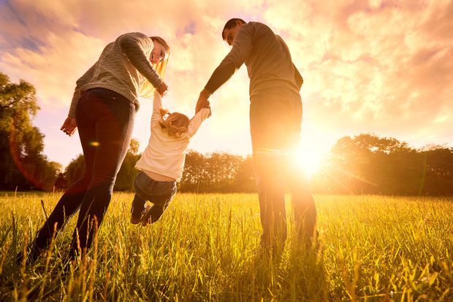
Aileler hangi değerlere sahip olmalıdır?
Saygı İlkesi
Aile içinde en temel ilkelerden biri saygıdır. Karşımızdaki kişinin varlığını kabul etmek, onun değerinin farkında olmak saygının özünü oluşturur. Saygı esas itibariyle varoluştan gelir ve bütün varlığa gösterilir.

Slide 5
Her aile bireyi, saygıyı hak eder. Anne-baba, aile ortamında saygıyı açık seçik bir değer olarak yaşar ve yaşattırırsa, çocuğun kişilik gelişimine en büyük yatırımı yapmış olur.

Slide 6
Koşulsuz sevgi ilkesi
Aile bütünlüğü sevgiden geçer. Annenin babaya, babanın anneye, anne-babanın çocuğa, çocuğun anne-babaya göstereceği sevgi, ailenin duygusal atmosferini oluşturur.

Slide 7
Anne-babanın hem birbirine hem de çocuğuna sevgi aktarımında koşulsuz ve cömert davranması gerekir. Bir çocuk doğduğu andan itibaren anne-babasından koşulsuz kabul, ilgi ve sevgi görürse, ruhsal açıdan sağlıklı olur.

Slide 8
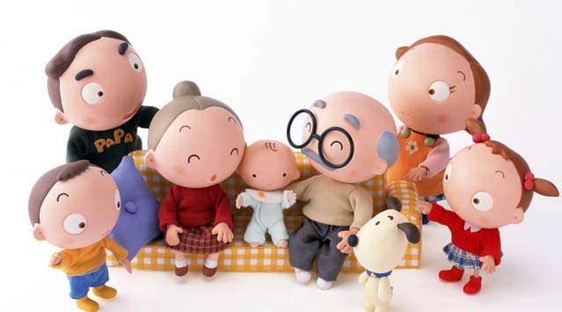
İletişime açık olma ilkesi
Aile bireylerinin gerçek anlamda iletişim kuruyor olmaları çok önemlidir. Gerçek iletişimin temeli de “samimiyet” ve “anlama” üzerine kuruludur.

Slide 9
Ailedeki herkes, birbirinin konuşma ve kendini ifade etme hakkına saygı göstermelidir. Bir aile üyesi konuştuğunda, diğer aile üyeleri onu gerçekten anlama niyetiyle dinlemelidir. Her aile üyesi, diğer aile üyelerinden farklı da olsa görüşlerini rahatça söyleyebilmelidir.

Slide 10
Sorumluluk ilkesi
Her aile üyesi, kendi rolüne uygun olarak bazı sorumlulukları yerine getirmek durumundadır. Yemek yapmak, aileye gelir sağlamak, okula gitmek, oyuncakları toplamak, ödev yapmak, ev temizliğini yapmak gibi sorumluluklarla karşı karşıyayız.

Slide 11
Ortak bir yaşam alanı oluşturmak ve birlikte yaşayabilmek için bu sorumlulukların yerine getirilmesi gerekir. Zaman zaman aile toplantıları yaparak bu sorumlulukların gözden geçirilmesinde de yarar vardır.

Slide 12
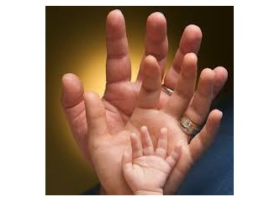
Kararlara katılma ilkesi
Her aile üyesi, aile ortamında fikirlerini rahat bir şekilde ifade edebilmelidir. Özellikle aile içi ortak kararlarda her birey fikrini açıkça dile getirebilmelidir.

Slide 13
ÇOCUĞUN AHLAKİ GELİŞİMİNDE ÖNEMLİ MADDELER
Çocuklar gelişim özelliklerine göre eğitilmelidir.
Her yaşın kendine özgü gelişim özellikleri ve gelişim görevleri vardır. Bu durumu bilmeyen anne babalar, gelişim çağlarındaki çocuğun, bazı davranışlarını, aykırı görmektedir. Burada bilinmesi gereken, bu davranışların, o gelişim çağının doğal bir özelliği ve normal olduğudur. Anne baba tutumları da çocukların o dönemleri sağlıklı ve başarılı atlatmalarında önemlidir.

Slide 14
Ahlak Eğitimine, Çocuğun Doğum Anında Başlanmalıdır
Çocuğun eğitimi ve özellikle ahlak eğitimi uzun ve zorlu bir süreçtir. Bu süreç doğumdan ölüme kadar sürmektedir. Çocuğun ahlaki eğitimi doğumla birlikte başlar. Dünyaya yeni gelen bir bebeğin güvene, sevgiye ve ilgiye ihtiyacı bulunmaktadır. Bu ihtiyaçlarının sağlıklı bir şekilde karşılanması çocuğun ahlaki gelişimi açısından önem taşımaktadır.

Slide 15
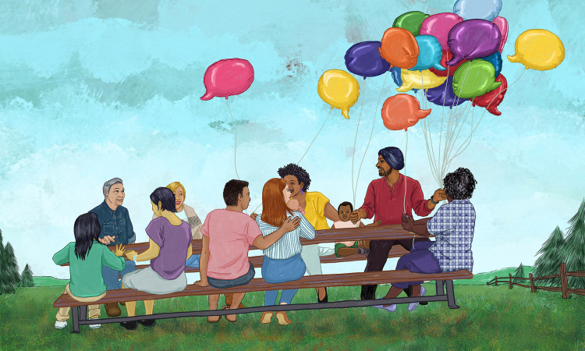

Slide 16
Çocuğa İyi Bir Model Olunmalıdır
Eğitimde en temel ve etkili yöntem, anne babanın iyi bir örnek ve model olmasıdır. Çocuklar özellikle belli bir yaşa gelene kadar model alarak öğrenme yolunu tercih ederler. Bu nedenle anne babalar da çocuklarını yetiştirirken sergiledikleri davranışlarına çok dikkat etmelidirler.

Slide 17
Sevgi, şefkat ve ilgiyle mutlu çocuklar yetiştirmeniz dileğiyle…

Slide 18
KATILIMINIZ İÇİN TEŞEKKÜRLER…

